Slide 1

ASSEMBLÉE GÉNÉRALE 16 12 2024

Slide 2
14 membres présents, 7 procurations 1- RAPPORT MORAL DU prÉsident Compte-rendu des CA : Evolution du Nb ADHERENTS Octobre rose Site internet 2 - BILAN FINANCIER 3 - RAPPoRT DES SECTIONS 4 - ÉLECTION DU BUREAU

Slide 3
1- RAPPORT MORAL DU PRÉSIDENT
Remerciements aux membres du bureau, Dr Véronique BETBEZE, secrétaire générale et Dr Sylvie RAOUL, trésorière générale pour leur dynamisme; merci à Stéphanie RIBEIRO pour la tenue du secrétariat partagé avec l’Amicale des Hospitaliers, dont nous saluons les membres et le président.
L’ année a été marquée par de nombreux échanges avec la direction du CHU de NANTES pour l’obtention de salles, notamment sur le Site Hôtel Dieu; après de nombreuses échanges/rencontres avec les responsables, madame Granero, monsieur Coupry, monsieur Gougeon, que nous remercions, nous avons pu obtenir une salle au 9ème étage pour la section Pilate et l’ouverture d’une Section Yoga. Un accord a été trouvé avec le service sécurité pour autoriser l’accès libre sans badge aux sections le soir. La section Pilate a débuté l’activité en septembre 2024, Yoga en octobre développée par Thierry PELCE.

Slide 4
Mise en place d’un « accès » aux comptes mensuels pour les sections : envoi par Stéphanie, bons retours des sections.
Projet Octobre rose un regret : en suspens, faute de suffisamment d’inscrits en septembre 2024
Participation au Rapport social unique RSU 2024
Participation aux permanences avec la MACSF

Slide 5
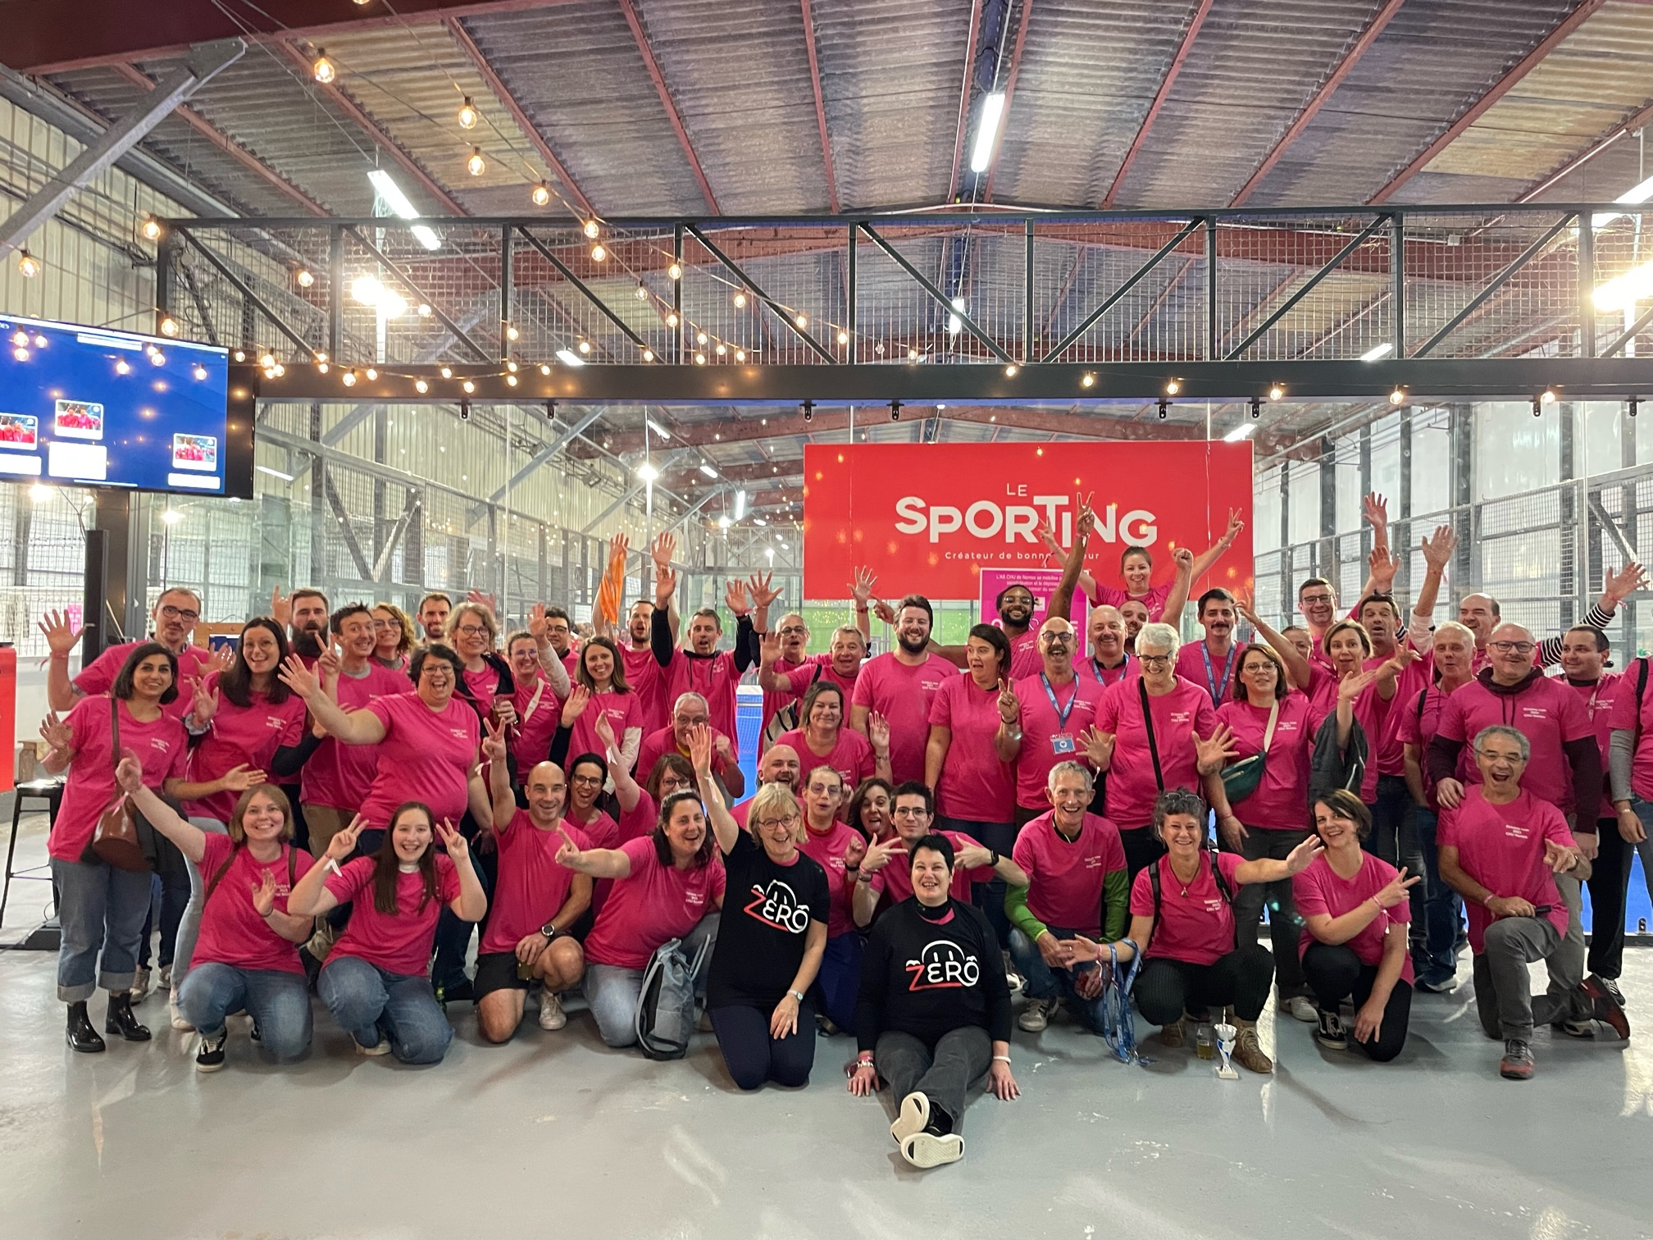
A L’annÉE prochaine ???

Slide 6
Evolution du nb d’ADHÉRENTS
Nombre d'adhérents | 2020 | 2021 | 2022 | 2023 | 2023/2024 | 2024/2025 ( nb )
Athlétisme | 85 | 73 | 70 | 75 | 73 | 78
Badminton | 45 | 47 | 35 | 30 | 43 | 30
Basket | 20 | 27 | 25 | 22 | 24 | 28
Bowling | 20 | 18 | 20 | 20 | 20 | 18
Cyclotourisme | 12 | 13 | 13 | 11 | 11 | 11
Fitness | 0 | 0 | 0 | 0 | 0 | 0
Football | 53 | 40 | 42 | 44 | 23 | 11
Golf | 31 | 19 | 29 | 33 | 34 | 34
Pilâtes | 90 | 56 | 69 | 66 | 86 | 107
Qi-Gong | 36 | 24 | 25 | 25 | 17 | 15
Rando pédestre | 17 | 0 | 0 | 0 | 0 | 0
Roller | 20 | 17 | 14 | 13 | 19 | 18
Sophrologie | 8 | 0 | 0 | 0 | 0 | 0
Tennis | 0 | 0 | 0 | 0 | 0 | 0
Tennis de table | 12 | 10 | 11 | 11 | 10 | 12
Volley Ball | 33 | 27 | 32 | 35 | 31 | 35
Yoga | 25 | 0 | / | / | 10 | 15
Kali philippin | 0 | 0 | / | / | 0 | 0
Total | 507 | 371 | 386 | 383 | 389 | 412
411 en 2024-2025
389 en 2023-2024
380 en 2022-2023
371 en 2021-2022
(Maxi 564 en 2017)

Slide 7
CA LUNDI 23 SEPTEMBRE 2024
Discussion sur la mise en place d’un nouveau site Internet pour l’association
Après de nombreux échanges positifs, Dominique fait procéder au vote à main levée : 13 votes pour la création d’un nouveau site, 1 contre, 0 abstention.
Décision de faire un appel à devis

Slide 8
ASCHU NANTES SITE INTERNET
AG 16 décembre 2024
3 Devis reçus pour le site internet :
PAMO
WEB STUDIO
KALELIA

Slide 9

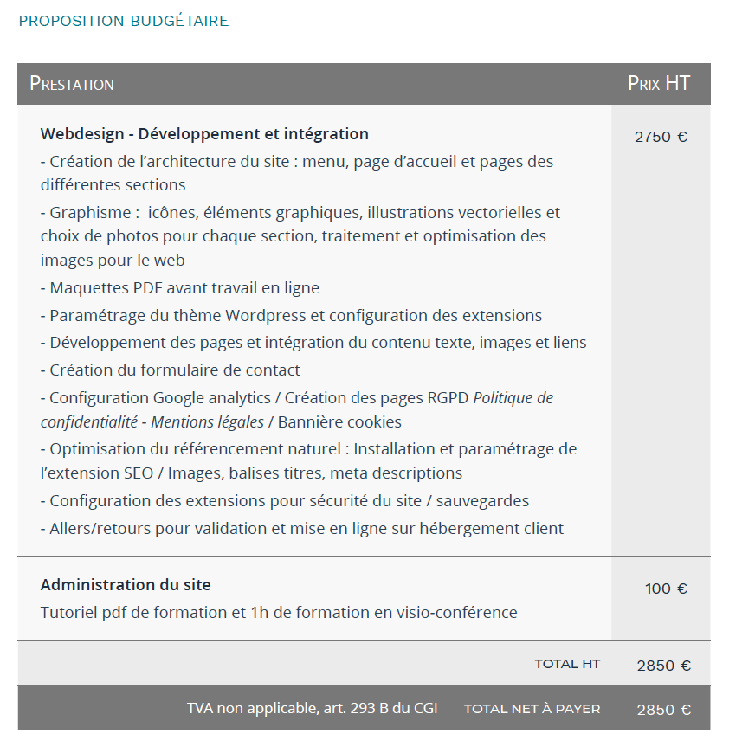
1/2

Slide 10
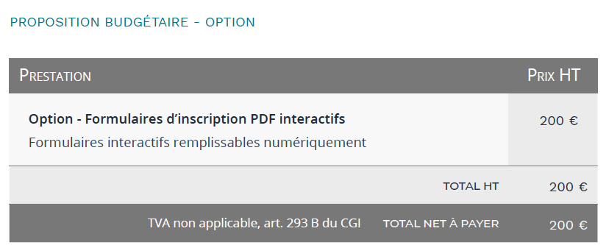
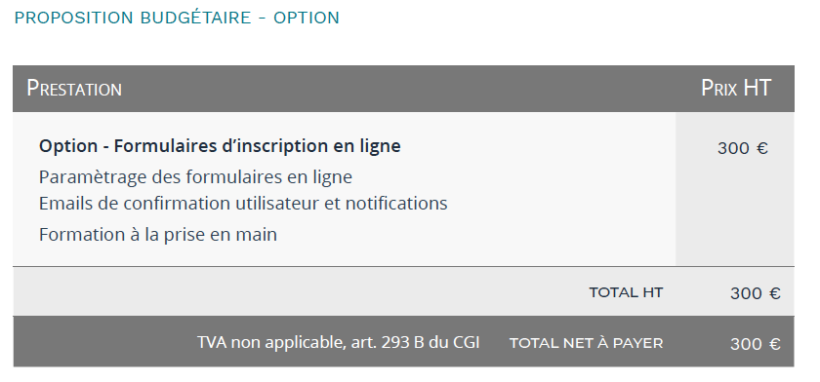
2/2

Slide 11
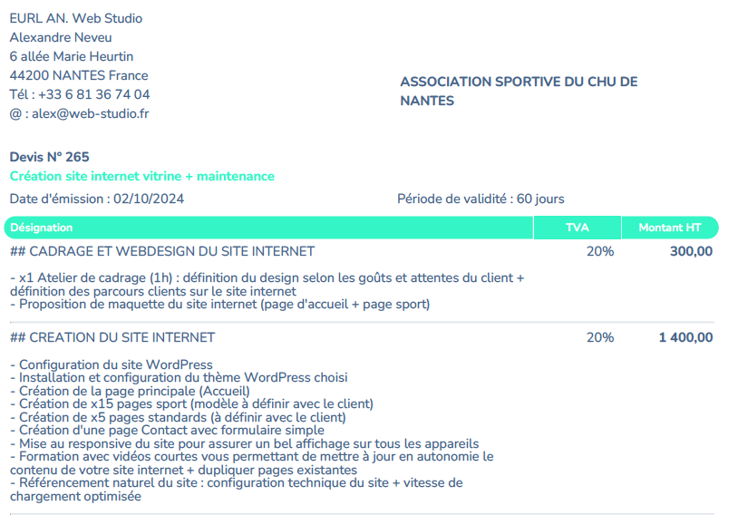
1/2

Slide 12
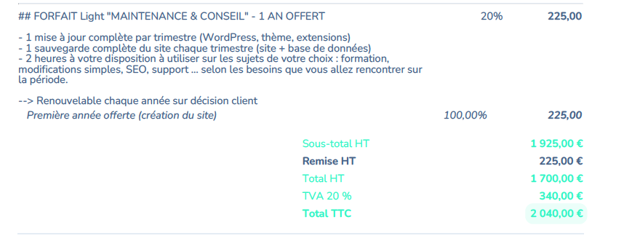
2/2

Slide 13

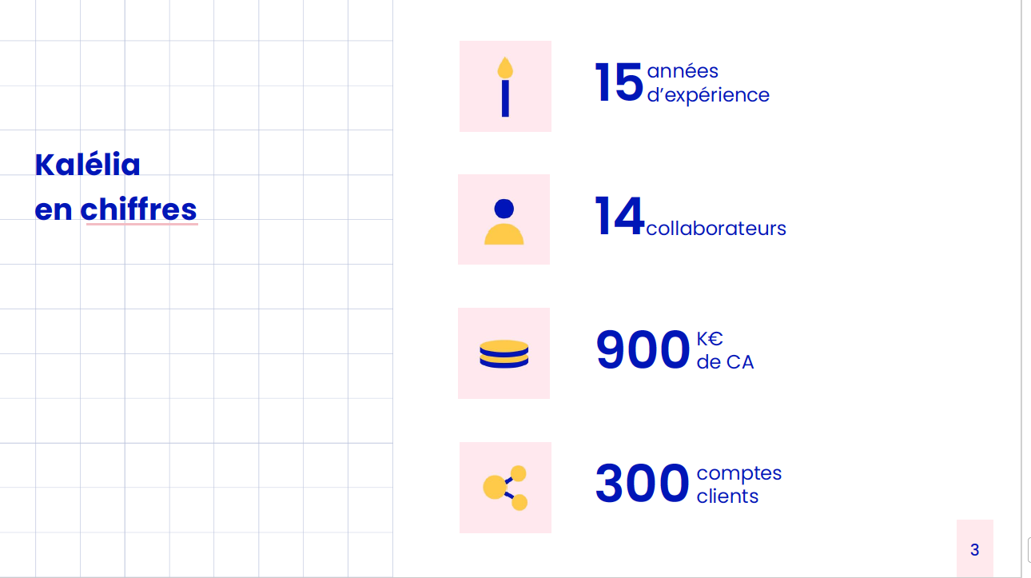
1/8

Slide 14

2/8

Slide 15
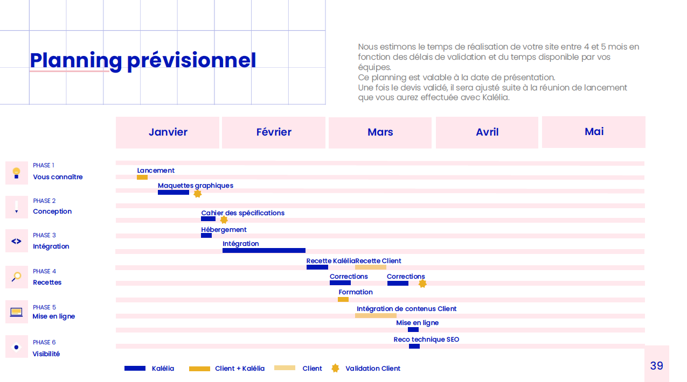
3/8

Slide 16

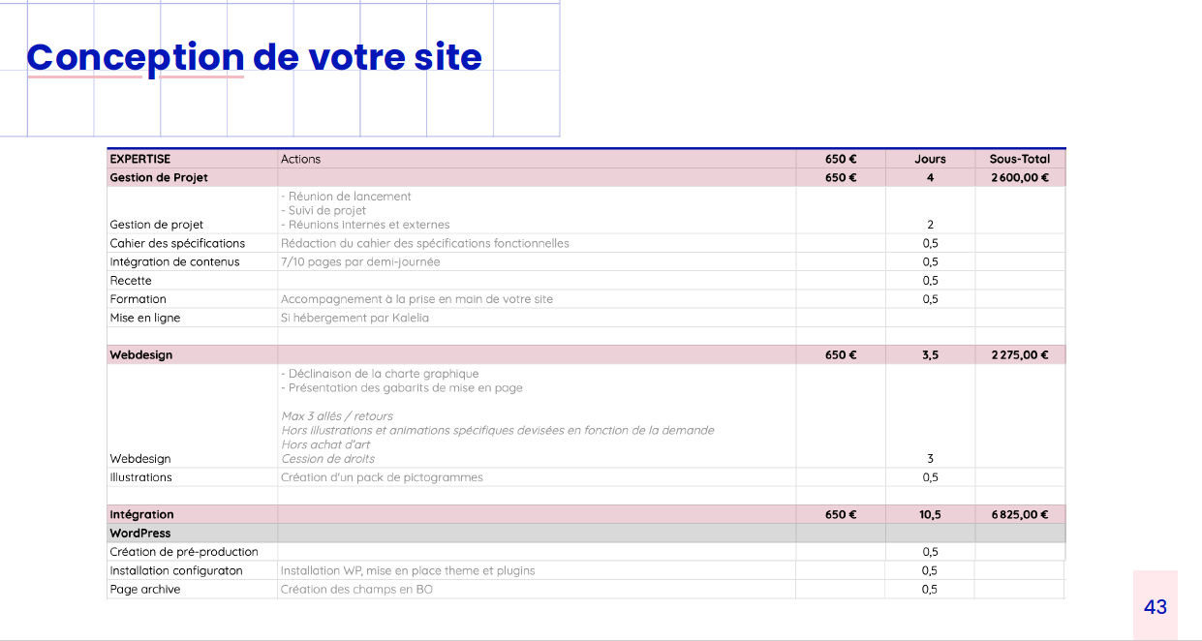
4/8

Slide 17
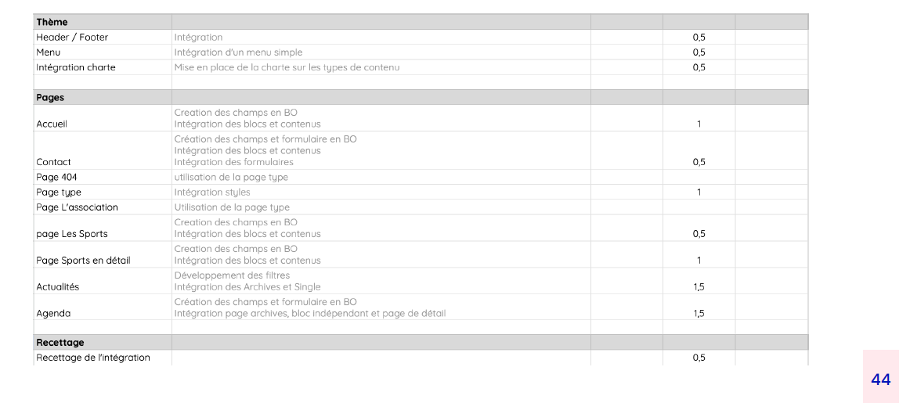
5/8

Slide 18
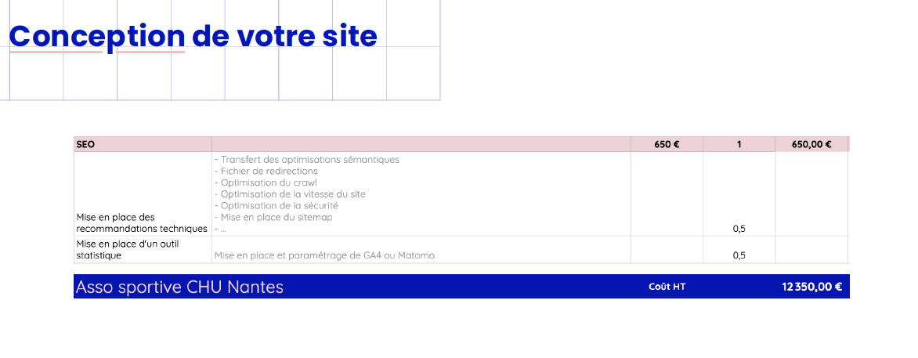
6/8

Slide 19
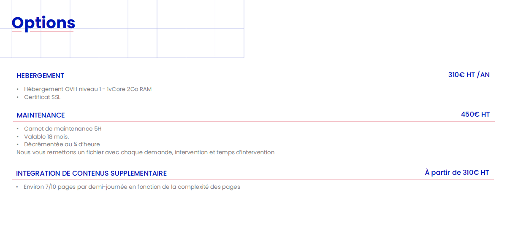
7/8

Slide 20
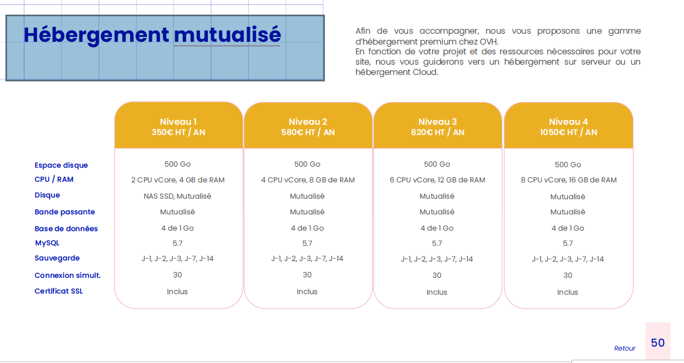
8/8

Slide 21
2 - BILAN FINANCIER
Présenté par Sylvie Raoul le 16/12/2024
Solde aschu le 16/12/2024 : 16424.24 euros
Recettes
Cotisation aschu par adhérents: 5 355€ soit 12€ pour personnel chu et 15 € pour externes
Subventions : -chu 7200€
-MACSF 1000€
-intérêt : 15€
Soit total de 13570 €
Dépenses:
Les Salaires, 6942.24€ pour secretariat
Site internet 0€
Urssaf 1442.6€
Bureau des associations 300€
Frais assurance 776.19€
Frais bancaires 128.88€
Frais divers 200€
Soit total de 9789.91€
Donc bénéfice 3765.09€

Slide 22
Objet | Crédit | Débit | Total
Recette adhérents | 5 355 |  | 5 355
Subventions |  |  | 8 200
subvention Macsf | 1 000
Subvention CHU | 7 200
Subventions de fonctionnement |  | 4 843
Subventions projet |  | 1 065
Secrétariat |  |  | 6 942
Salaires chargés (dont frais de gestion Amicale) |  | 6 942
Site internet |  | 0 | 0
Support du site |  | 0
Hébergement OVH |  | 0
Frais divers
octobre rose |  | 0
urssaff |  | 1 443 | 2 848
Bureau des Associations |  | 300
Frais d'assurance (MAIF) |  | 776
Frais bancaires (Crédut Mutuel) |  | 129
Intérêts bancaires (Livret bleu) | 15
Divers bureautiques |  | 200
 | 13 570 | 9 790 | 3 765

Slide 23
 |  |  | Saison 2022/23 |  |  |  |  |  | Saisons précédentes
 |  | Avec ou Sans compétition | Fédération | Location salle | Achat équip. nécessaires à activité | Salaires professeurs | Subvention | 2024/25 | 2023/24 | 2018/19 | 2019/20 | 2020/21 | 2021/22
 | Athlétisme | Avec | 4 000 | 36 |  |  |  |  | 1 100 | 1 000 | 1 048 | 1 551 | 875
 | Badminton | Sans | 500 | 200 |  |  |  |  | 70 | 45 | 28 | 149 | 70
 | Basket | Sans | 354 |  |  |  |  |  | 80 | 40 | 12 | 80 | 80
 | Bowling | Avec | 2 150 |  | 950 |  |  |  | 350 | 680 | 1 168 | 304 | 304
 | Cyclotourisme | Avec | 660 |  |  |  |  |  | 170 | 166 | 195 | 224 | 224
 | Football | Avec | 2 144 | 960 | 363 |  |  |  | 867 | 600 | 849 | 851 | 851
 | Golf | Avec | 3 268 |  |  | 2 520 |  |  | 1 149 | 908 | 695 | 868 | 957
 | Pilate | Sans |  |  |  | 13 770 | 0 |  | 0 | 830 | 861 | 641 | 0
 | Qi-Gong | Sans |  |  |  | 3 500 | 0 |  | 0 | 161 | 158 | 215 | 0
 | Randonnée | Sans |  |  |  |  | 0 | 0 | 0 | 50 | 65 | 70 | 0
 | Roller | Avec | 440 |  |  |  |  |  | 110 | 282 | 327 | 410 | 410
 | Tennis de table | Avec | 690 | 150 |  |  |  |  | 210 | 313 | 323 | 285 | 285
 | Volley | Avec | 2 079 | 28 | 340 |  |  |  | 612 | 408 | 491 | 236 | 242
 | Yoga | Sans |  |  |  | 0 |  |  | 125 | 160 | 163 | 166 | 0
 |  |  | 16 285 | 1 374 | 1 653 | 19 790 | 0 | 0 | 4 843 | 5 643 | 6 383 | 6 050 | 6 050

Slide 24
 |  | Saisons précédentes
 |  | 2017/18 | 2018/19 | 2019/20 | 2020/21 | 2022/23 | 2023/24 | 2024/25
 | Athlétisme |  | 1 700 € | 1 325 € |  | 660 €
 | Badminton | 270 € | 200 €
 | Basket |  | 150 €
 | Bowling |  |  |  |  | 214 €
 | Cyclo | 400 € | 250 € | 100 € | 600 € | 600 € | 600 €
 | Foot | 202 € | 350 € | 250 € | 366 € | 250 €
 | Golf |  |  |  |  |  | 225 €
 | Pilates |  |  | 200 € | 400 €
 | Qi-Gong
 | Randonnée | 180 € | 240 € | 320 €
 | Roller | 358 € | 694 € | 415 € |  |  | 240 €
 | Tennis de table
 | Volley |  | 100 € | 760 €
 | Yoga
 |  | 1 410 € | 3 684 € | 3 370 € | 1 366 € | 1 724 € | 1 065 €

Slide 25
3 - RAPPoRT DES SECTIONS 4 - ÉLECTION DU BUREAU 5 – PROCHAINE RÉUNION

Slide 26
3 - RAPPORT DES SECTIONS
 | Nb adhérents 2024/2025 | Variation du nb / saison précédente | Points importants pour l’année 2023-2024 / projets
Athlétisme | 78 | +5 | Très beaux résultats Trails Mt-Blanc, Diagonale des fous... Demande de fourniture de maillots au service com, réponse reçue le 28/11/24 : Nous sommes intéressés pour travailler avec vous sur une gamme textile en lien avec la nouvelle marque CHU et de manière collégiale avec les sections tout en proposant une personnalisation en fonction des sports. Question : Coût??? Gratuit???
Badminton | 30 | -13 | Difficultés à obtenir un créneau d'entraînement supplémentaire avec la mairie (résolu depuis septembre 2024). Diminution significative du nombre de joueurs en cours d'année, pas d'organisation de tournoi, appel aux bénévoles pour relancer ces pratiques. Rencontre InterClub (St Philbert) intéressante, les matchs retours ont pu se faire en octobre 2024.
Basket | 28 | +4 | Augmentation des adhérents Changement de gymnase Emile Morice sur IDN
Bowling | 18 | -2 | Roulements en 5 équipes de 4 joueurs. Pb des tickets achetés avec tarif préférentiel (depuis 18 ans), mais non accordé cette année ➠ faire courrier à la direction d’Eurobowl St-Sébastien signé de l’AS CHU
Cyclo | 11 | Id | La section cyclotourisme a 30 ans d’existence (1994-2024) et adhésion à la structure sportive de l’hôpital (OSCHRN puis AS CHU de NANTES) et de sa fédération de cyclotourisme (la FFCT puis FFVélo). La section compte à ce jour 11 adhérents, constitués de retraités et actifs 7 pour 4. Majoritairement issus du CHU, 9 pour 2 externes. Plus de femmes depuis 2 saisons. Sorties hebdomadaires le samedi sur 2 sites hospitaliers en alternance, SJ au sud et HGRL au nord. Les circuits établis d’une année sur l’autre. La licence et l’adhésion AS sont prises en année civile contrairement à la majorité des sections de l’AS. Année 2024 : année assez simple, mais à noter un voyage en Espagne au cours de cette année à Empuriabrava côte Est de l’Espagne, circuits divers et variés sur un séjour de 7 jours, de très belles déclivités sur la majorité des circuits puisque les 1000 m de dénivelé étaient atteints journellement. En cette fin d’année la section cyclotourisme est devenue club ami de l’Amicale des Cyclos Cardiaques, c’est une confrérie sous le double parrainage de la FFVélo et de la Fédération Française de Cardiologie. Le but de cette Amicale Cyclos Cardiaques est, entre autres, de rassurer, témoigner, prévenir. Année 2025 : la section demande une subvention pour un séjour dans le centre nature de la FFVélo, ‘’ les quatre vents’’ en Auvergne. Pour ce séjour la section demandera une subvention de 400 euros pour un séjour de 10 personnes.
Foot | 11 | -12 | Faible nb d’adhérents (il en faudrait 18-20)➠ entente avec St Félix pour les matchs et entrainement Faire appel à recrutement (via info sur Intranet, réseaux sociaux?) Id pour les autres sections
Golf | 34 | +1 | 15è année de la section, 18 adhérents pour les cours, 19 pour les compétitions

Slide 27
3 - RAPPORT DES SECTIONS
 | Nb adhérents 2024/2025 | Variation du nb / saison précédente | Points importants pour l’année 2023-2024
Pilates | 107 | +21 | Augmentation en septembre de l’effectif passant de 86 à 107 (90 CHU et 17 hors chu) inscrits pour 2024-2025, notamment grâce aux 4h de cours sur HD (groupes de 7, salle du self au 9è Est) 3 sites de cours désormais : HSJ, Laënnec et HD Nouvelle candidature lors de l’AG de juin d’une secrétaire sur HD (Kristell Le Glaunec) permettant d’assurer les besoins sur site des cours de l’HD Support récapitulatif et tous les chèques du premier versement donné en une fois pour faciliter le recensement par Sylvie 2 stages 2023-2024 tjs bien appréciés Stage octobre rose 2024 avec mixage des inscrits des 3 sites très convivial: Prochaine date le 26 avril 2025 Recrutement d’1 professeure sur Laënnec et d’une autre sur l’HD suite à la défection fin novembre de la prof intervenant sur ces deux sites
Qi-Gong | 15 | -2 | Saison 2023-2024: 34 cours d’1h30 le mardi de 18 h à 19h30 à SJ (id pour 2024-2025). Salle Providence en hiver. Stage 1J en mai 2024 gratuit pour les adhérents (12 participants). Pb des annulations de salle (3 fois en 2024) car reprise par la direction. Saison 2024-2025: Difficulté de recrutement de nouveaux adhérents, ainsi que de membres du bureau (Le recrutement via Intranet n’a pas été suivi d’effet). Possibilité de s’inscrire en cours d’année. 1 journée de stage prévue le 9 mars 2025 pour les adhérents à la Foresterie à Vertou. Adhésion 179€/189€. Certificat médical de non contre-indication demandé
Roller | 18 | -1 | Adhérents de 26 à 70 ans: 1/3 CHU, 2/3 extérieurs. Cours le samedi de 10h30 à 12h30 au gymnase Lebel, 16 bd Auguste Peneau à Nantes. Journée d’initiation lors de différents événements (ex: foire de Nantes) Club affilié à la fédération française de roller pour la randonnée. Nous faisons initiation et perfectionnement au roller. Nous enseignons aussi les bases du freestyle, de la course, et parfois hockey en ligne en fin de séance. Séances découvertes possibles avec prêt de protections, mais port du casque obligatoire. Prix de la licence 80€ pour le personnel CHU, 85€ extérieurs
Tennis de table | 12 | +2 | Augmentation des licenciés mais sans possibilité d’engager de nouvelle équipe (trois équipes corpo; une D1 et deux D2). Participation de deux joueurs à la coupe de Nantes Forte augmentation des licences 115€ versus 70€ due à la hausse des cotisations auprès de la fédération
Volley | 35 | +4 | 6 adhérents CHU et 29 ext: augmentation par effet « médaille aux JO ». Adhérents CHU en baisse: seulement 6 personnes. Un seul créneau/sem: jeudi 21h-22h30 sur 2 terrains au gymnase Victor Hugo, rue Paul Bellamy. 3 équipes mixtes, 1 féminine (1ères de leur poule). La section a utilisé avec succès Helloasso pour la gestion des inscriptions. C'est un succès. Couplé avec l'application MyFFVB, le processus a été totalement dématérialisé. Utilisation également de Sporteasy pour l'Organisation des matchs et entraînements et WhatsApp pour les échanges par équipe et pour toute la section. Succès du tournoi 2024, mais pb pour celui prévu le 30/03/25 car pas de volontaires pour la commission d’organisation. En l’absence de volontaires, le tournoi ne pourra pas avoir lieu. Achat de nouveaux maillots et amélioration de l’organisation de gestion des pots en ne finançant que les réassorts de boissons. Ceci diminue le nombre de transactions à gérer pour la trésorerie. Présentation de Hello Asso lors du prochain CA
Yoga | 15 | +5 | Augmentation des adhésions, seulement 3 adhérents sur HD➠ regroupement de tous les cours sur SJ (salle Providence)

Slide 28
4 - ÉLECTION DU BUREAU
Tous les membres renouvellent leur candidature
Le bureau est réélu à l’unanimité (22 voix : 15 présents + 7 procurations)
Dr Dominique TRIPODI, Président
Dr Véronique BETBEZE, Secrétaire générale
Dr Sylvie RAOUL, Trésorière
Tous les points prévus à l’ordre du jour ayant été abordés, la séance est levée à 20h15
5 - PROCHAINE RÉUNION
CA jeudi 23 janvier à 18h30 (Galette) Salle Jules Vallès SJ

Slide 29
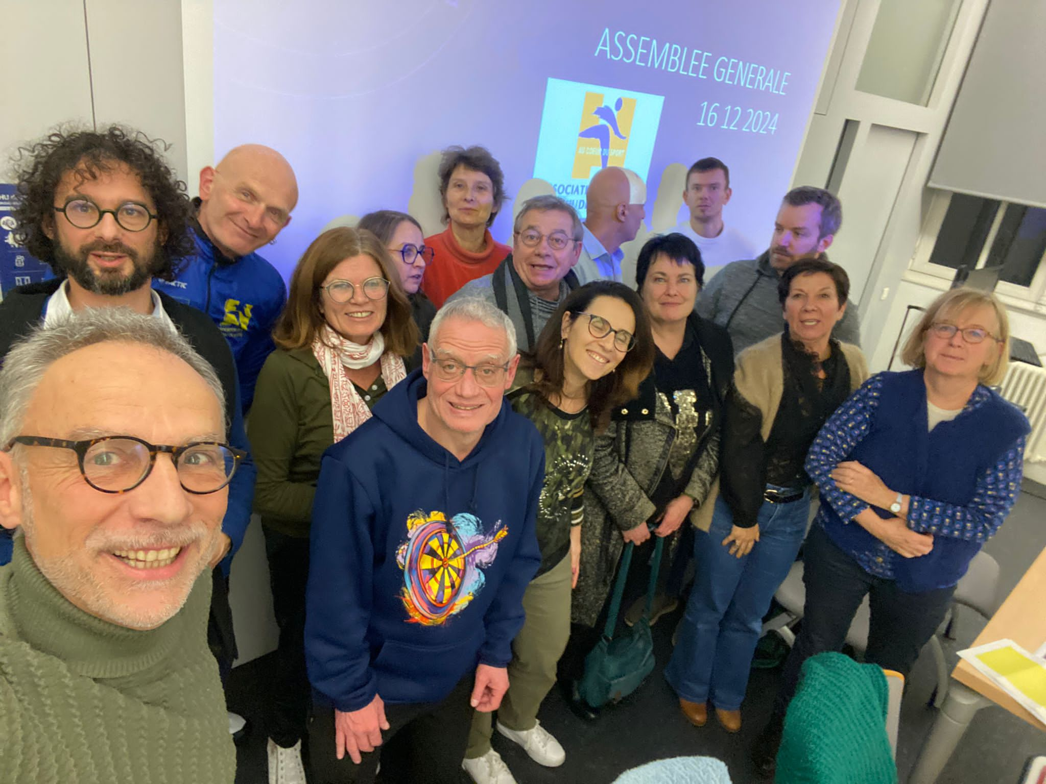
Le bureau vous souhaite une très bonne et heureuse année 2025 🏀🏓⚽️🏸⛳️🧘‍♀️🚴‍♂️🏌️‍♂️🤸‍♀️🎱🏐…

